Slide 1

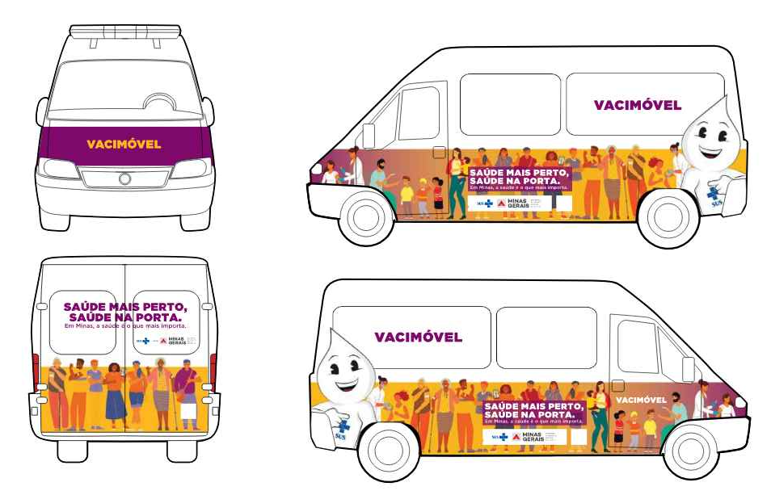

Slide 2

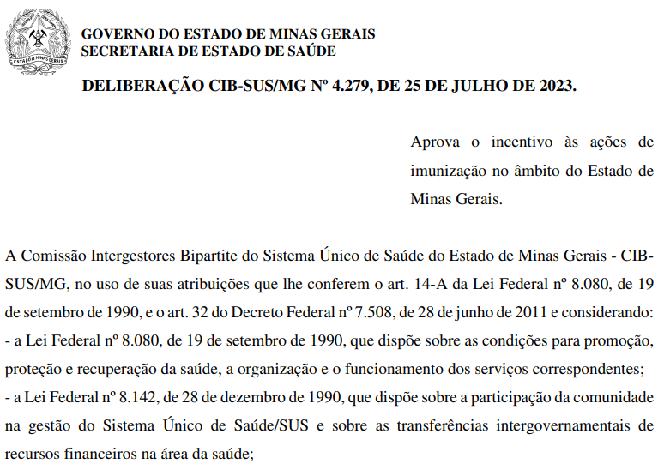

Slide 3
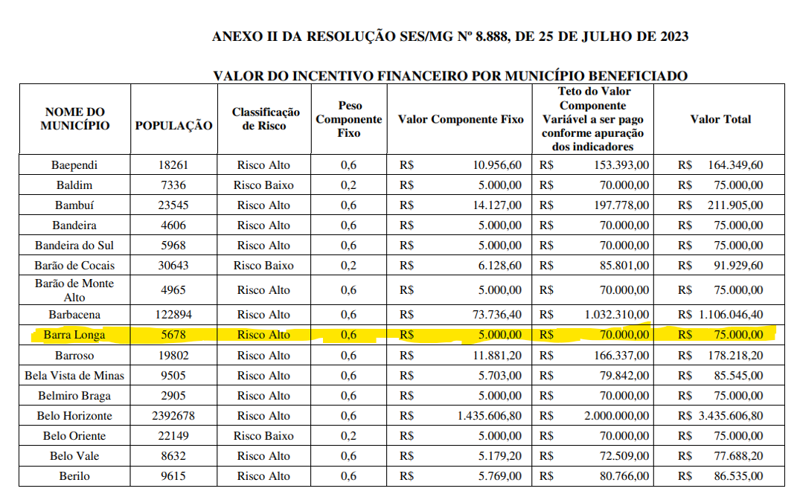

Slide 4

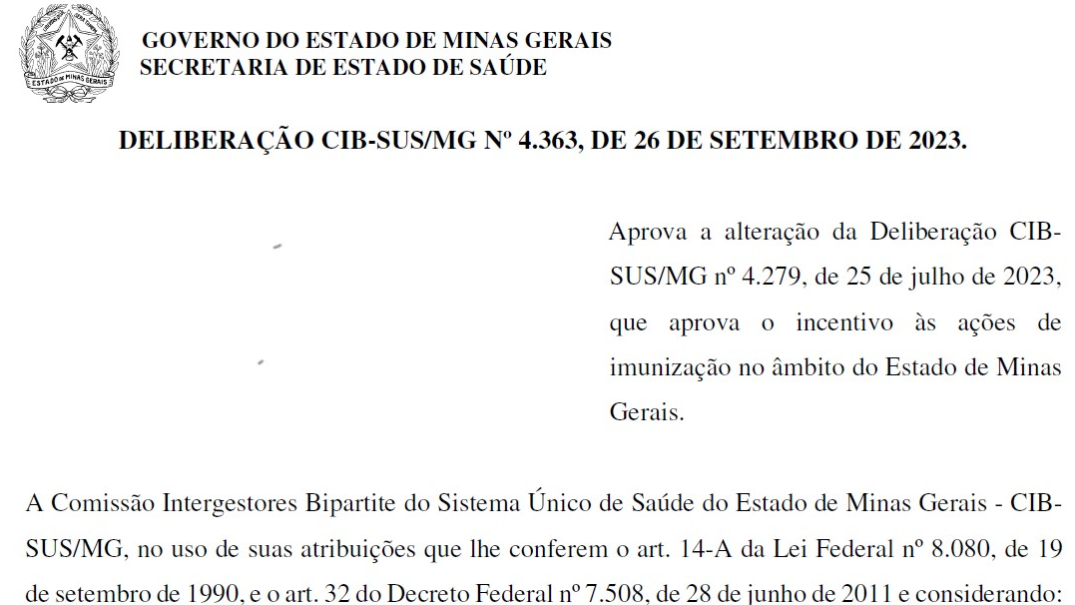

Slide 5

Art. 1º – Alterar o Art. 2º da Resolução SES/MG nº 8.888, de 25 de julho de 2023,para inclusão do §5º, que passa a vigorar com a seguinte redação: “Art. 2º – (...)§ 5º - Os recursos de custeio poderão ser utilizados na remuneração dos serviços prestados pelos Consórcios Intermunicipais de Saúde (CIS), relacionadas as ações de imunização, devendo ser observada a legislação vigente, no que se refere à utilização do recurso e prestação de contas.

Slide 6
RESPOSTAS DA SES/MG AOS QUESTIONAMENTOS:
1) O uso do saldo remanescente é discricionário ao gestor, desde que seja observado o objeto da pactuação e seja investido em imunização. Dessa forma, não há óbice por parte da SES/MG quanto a proposta de utilização do saldo remanescente para aquisição de mais um veículo que ficará como reserva técnica.
2 ) Os municípios têm autonomia para aderir à iniciativa, sendo decisão discricionária de cada gestor.
2) O regramento para utilização do veículo será realizado pelos municípios em conjunto com o consórcio, sendo recomendada a pactuação em CIB micro. Além disso, para a operacionalização da ação de vacinação extramuros a SES/MG disponibilizou o Guia de Vacinação Extramuros, que aborda orientações práticas quanto a logística, planejamento e operacionalização, e deve ser consultado pela equipe municipal no ato do planejamento da ação.

Slide 7
VACIMOVEL
Lote | Item | Código | Descrição do item | Unid. | Quant. total | Valor Unitário | Valor Total
2 | 2 | 1917005 | FURGAO - CARROCERIA: FECHADA, ADAPTADA PARA UNIDADE MOVEL; NUMERO LUGARES: 3 LUGARES (CA-BINE); NUMERO PORTA: 2 DIANT. + 1 LATERAL CORRE-DICA + 1 TRAS. BIPARTIDA; CAPACIDADE CARGA MINI-MA: MINIMA 1300 KG; POTENCIA MINIMA: 130 CV; CILINDRADA MINIMA: CONFORME LINHA DE PRODU-CAO; DIRECAO: HIDRAULICA OU ELETRICA; TRACAO: CONFORME LINHA DE PRODUCAO; SUSPENSAO: CON-FORME LINHA DE PRODUCAO; SISTEMA DE FREIO: CONFORME LINHA DE PRODUCAO; COMBUSTIVEL: DIE-SEL; ACESSORIOS: AR CONDIC, TACOGRAFO, TV, TOL-DO, CAMARA DE VACINA; 0KM, FABRICADO, NO MA-XIMO, HA 6 (SEIS) MESES, COM TODOS OS ACESSORIOS MINIMOS OBRIGATORIOS, CONFORME LEGISLACAO EM VIGOR. ESTE ITEM POSSUI ESPECIFICACAO LONGA ANEXADA (69276378) | Unid. | 5 | R$ 340.207,00 | R$ 1.701.035,00

Slide 8
Marca vencedora: FIAT Modelo: DUCATO MAXICARGO 13M³.
Creditado: R$ 2.045.000,00
Gasto: R$ 1.701.035,00
Diferença: R$ 343.965,00
Data prevista para entrega: 04/07/2024.

Slide 9
TRANSPORTA SUS
RESOLUÇÃO SES/MG Nº 8.887, DE 25 DE JULHO DE 2023

Slide 10
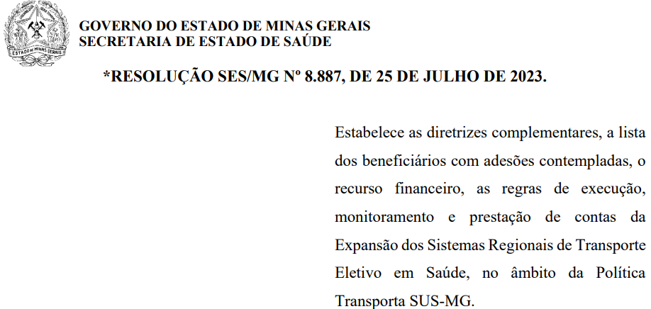

Slide 11
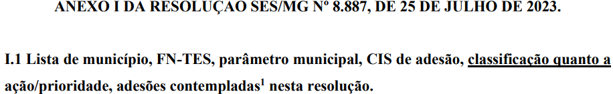
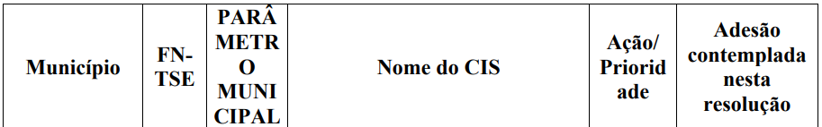
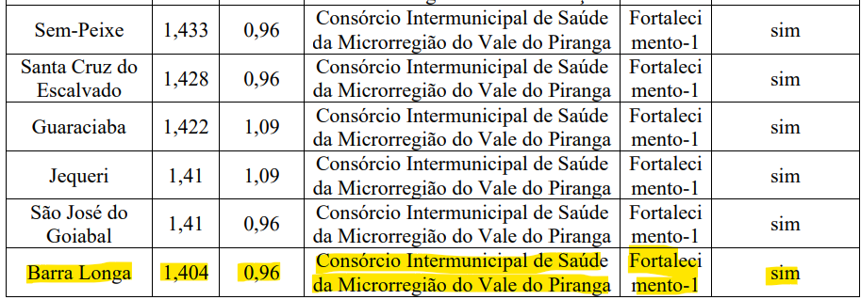

Slide 12
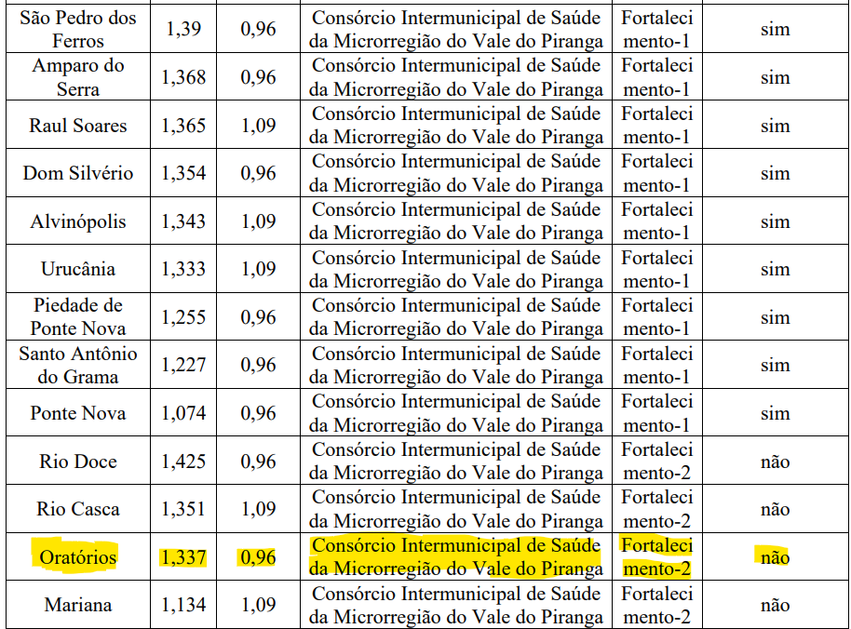

Slide 13
RATEIO DE RECEITA CREDENCIAMENTO - FONTE SES/ MG |  |  | Utilizado de 2022 a 06 de maio 2024 | SALDO 2024 | CONTRASTE | R$ 150,00 | CONSULTA OFTALMO E OU TONOMETRIA
MUNICIPIOS | POPULAÇÃO | CRÉDITO RATEIO
ABRE CAMPO | 4.485 | R$ 8.459,46 | R$ 2.310,00 | R$ 6.149,46
ACAIACA | 3.994 | R$ 7.533,91 | R$ 6.303,30 | R$ 1.230,61 | 8 | R$ 1.200,00 | R$ 30,61
ALVINOPOLIS | 15.203 | R$ 28.677,53 | R$ 30.709,38 | -R$ 2.031,85 | - | R$ -
AMPARO DO SERRA | 4.713 | R$ 8.890,17 | R$ 9.781,82 | -R$ 891,65 | - | R$ -
BARRA LONGA | 5.131 | R$ 9.678,64 | R$ 10.383,00 | -R$ 704,36 | - | R$ -
DIOGO DE VASCONCELOS | 3.802 | R$ 7.171,74 | R$ 5.783,76 | R$ 1.387,98 | 9 | R$ 1.350,00 | R$ 37,98
DOM SILVÉRIO | 5.237 | R$ 9.878,59 | R$ 6.919,15 | R$ 2.959,44 | 19 | R$ 2.850,00 | R$ 109,44
GUARACIABA | 10.324 | R$ 19.474,23 | R$ 18.587,40 | R$ 886,83 | 5 | R$ 750,00 | R$ 136,83
JEQUERI | 12.386 | R$ 23.363,80 | R$ 23.914,02 | -R$ 550,22 | - | R$ -
ORATORIOS | 4.655 | R$ 8.780,76 | R$ 6.742,00 | R$ 2.038,76 | 13 | R$ 1.950,00 | R$ 88,76
PIEDADE DE PONTE NOVA | 4.140 | R$ 7.809,31 | R$ 7.259,60 | R$ 549,71 | 3 | R$ 450,00 | R$ 99,71
PONTE NOVA | 59.742 | R$ 112.691,76 | R$ 112.683,49 | R$ 8,27 | - | R$ -
RAUL SOARES | 23.762 | R$ 44.822,43 | R$ 33.857,24 | R$ 10.965,19
RIO CASCA | 13.564 | R$ 25.585,87 | R$ 27.877,73 | -R$ 2.291,86 | - | R$ -
RIO DOCE | 2.610 | R$ 4.923,26 | R$ 5.001,84 | -R$ 78,58 | - | R$ -
STA CRUZ DO ESCALVADO | 4.758 | R$ 8.975,05 | R$ 7.741,70 | R$ 1.233,35 | 8 | R$ 1.200,00 | R$ 33,35
STO ANTONIO DO GRAMA | 3.911 | R$ 7.377,35 | R$ 5.315,21 | R$ 2.062,14 | 13 | R$ 1.950,00 | R$ 112,14
SÃO JOSE DO GOIABAL | 5.420 | R$ 10.223,78 | R$ 10.648,48 | -R$ 424,70 | - | R$ -
SÃO PEDRO DOS FERROS | 7.781 | R$ 14.677,36 | R$ 16.326,56 | -R$ 1.649,20 | - | R$ -
SEM PEIXE | 2.633 | R$ 4.966,65 | R$ 3.130,20 | R$ 1.836,45 | 12 | R$ 1.800,00 | R$ 36,45
URUCANIA | 10.358 | R$ 19.538,37 | R$ 18.061,40 | R$ 1.476,97 | 9 | R$ 1.350,00 | R$ 126,97
TOTAL | 208.609 | R$ 393.500,00 | R$ 369.337,28 | R$ 24.162,72 | 100 | R$ 14.850,00

